Slide 1
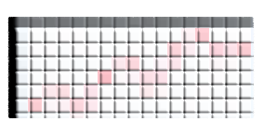







特 殊 詐 欺 等 事 件 発 生 通 報
（令和７年中 県内居住者 1,000万円以上の被害 22件目）
ロマンス投資詐欺で約1,875万被害発生！
【被害者】
米沢市居住の70歳代 女性
【被害額】
暗号資産合計約1,875万円分
【被害概要】
１月中旬、インスタグラムで「キム」と名乗る韓国人男性と知り合い、
LINEでやり取りをするうちに好意を抱くようになりました。
すると、キムから
○ドルと円の差額で儲けを出す投資をしている
○投資をすれば今より良い生活を送ることができる
○あなたのことを思っている
などと投資を勧められました。
女性は、好意を抱いたキムから投資を勧められ、暗号資産取引所に口座
を開設し、指定されたアドレスに暗号資産合計約1,875万円分を送金して
被害にあいました。
※イメージ
【だまされないためのチェックポイント】
□ SNSやマッチングアプリで知り合った後、実際に会う前にすぐにLINE等連絡先交換を持ち掛けられている
□ 親密にLINE等で連絡は取り合うが、実際に会うことに対しては何かと理由をつけて避けられている
□ 一度も会ったことがない相手からお金や結婚話をされている
１つでも当てはまる方、それ『ロマンス詐欺』かも⁉
すぐに警察に相談してください！
山形市 山形県警察

